Slide 1
Penyimpanan dan Transportasi Bahan
Alat transportasi bahan padat
Pertemuan ke 4
By Retno Ringgani, S.T., M.Eng

Slide 2
Pendahuluan
1. Conveyor
Di dalam industri, bahan-bahan yang digunakan kadangkala merupakan bahan yang berat maupun berbahaya bagi manusia. Untuk itu diperlukan alat transportasi untuk mengangkut bahan -bahan tersebut mengingat keterbatasan kemampuan tenaga manusia baik itu berupa kapasitas bahan yang akan diangkut maupun keselamatan kerja dari karyawan.
Salah satu jenis alat pengangkut yang sering digunakan adalah Conveyor yang berfungsi untuk mengangkut bahan -bahan industri yang berbentuk padat.
Pemilihan alat transportasi (conveying equipment) material padatan antara lain tergantung pada :
Kapasitas material yang ditangani
Jarak perpindahan material
Kondisi pengangkutan : horizontal, vertikal atau inklinasi
Ukuran (size), bentuk (shape) dan sifat material (properties)
Harga peralatan tersebut.

Slide 3
Klasifikasi Conveyor
Secara umum jenis/type Conveyor yang sering digunakan dapat diklasifikasikan sebagai berikut :
a. Belt Conveyor
b. Chain Conveyor :
Scraper Conveyor
Apron Conveyor
Bucket Conveyor
Bucket Elevator
c. Screw Conveyor
d. Pneumatic Conveyor

Slide 4
Belt Conveyor

Slide 5
Belt Conveyor pada dasarnya mernpakan peralatan yang cukup sederhana. Alat tersebut terdiri dari sabuk yang tahan terhadap pengangkutan benda padat.
Sabuk yang digunakan pada belt conveyor ini dapat dibuat dari berbagai jenis bahan misalnya dari karet, plastik, kulit ataupun logam yang tergantung dari jenis dan sifat bahan yang akan diangkut.
Untuk mengangkut bahan -bahan yang panas, sabuk yang digunakan terbuat dari logam yang tahan terhadap panas.

Slide 6
Karakteristik dan performance dari belt conveyor yaitu :
Dapat beroperasi secara mendatar maupun miring dengan sudut maksimum sampai dengan 18.
Sabuk disanggah oleh plat roller untuk membawa bahan.
Kapasitas tinggi.
Serba guna.
Dapat beroperasi secara kontinu.
Kapasitas dapat diatur.
Kecepatannya sampai dengan 600 ft/m.
Dapat naik turun.
Perawatan mudah.

Slide 7
Kelemahan -kelemahan dari belt conveyor:
Jaraknya telah tertentu.
Biaya relatif mahal.
Sudut inklinasi terbatas.

Slide 8
Chain Conveyor
Chain conveyor dapat dibagi atas beberapa jenis conveyor, yaitu :
Scraper Conveyor
Apron Conveyor
Bucket Conveyor
Bucket Elevator
Keempat jenis elevator tersebut pada dasarnya menggunakan rantai sebagai alat bantu untuk menggerakkan material.

Slide 9
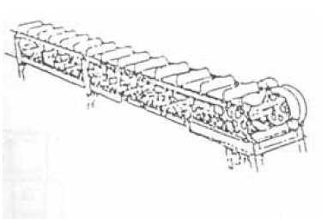
a. Scraper Conveyor
scraper conveyor merupakan konveyor yang sederhana dan paling murah diantara jenis -jenis conveyor lainnya.
Conveyor jenis ini dapat digunakan dengan kemiringan yang besar. Conveyor jenis ini digunakan untuk mengangkut material - material ringan yang tidak mudah rusak, seperti : abu, kayu dan kepingan.

Slide 10
Karakteristik dan performance dari scaper conveyor :
Dapat beroperasi dengan kemiringan sampat 45°.
Mempunyai kecepatan maksimum 150 ft/m.
Kapasitas pengangkutan hingga 360 ton/jam.
Harganya murah.
Kelemahan - kelemahan pada scraper conveyor :
Mempunyai jarak yang pendek.
Tenaganya tidak konstan.
Biaya perawatan yang besar seperti service secara teratur.
Mengangkut beban yang ringan dan tidak tetap.

Slide 11
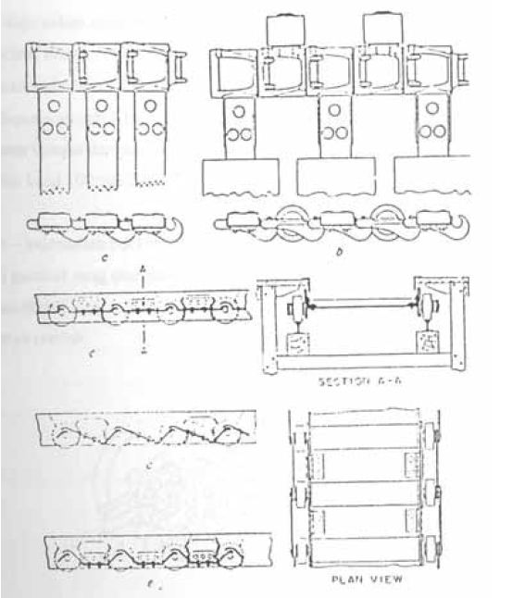
Apron Conveyor digunakan untuk variasi yang lebih luas dan untuk beban yang lebih berat dengan jarak yang pendek.
Apron Conveyor yang sederhana terdiri dari dua rantai yang dibuat dari mata rantai yang dapat ditempa dan ditanggalkan dengan alat tambahan A. Palang kayu dipasang pada alat tambahan A diantara rantai dengan seluruh tumpuan dari tarikan conveyor.
Untuk bahan yang berat dan pengangkutan yang lama dapat ditambahkan roda (roller) pada alat tambahan A. Selain digunakan roller, palang kayu dapat juga digantikan dengan plat baja untuk mengangkut bahan yang berat.
b. Apron Conveyor

Slide 12
Karakteristik dan performance dan apron conveyor :
Dapat beroperasi dengan kemiringan hingga 25°.
Kapasitas pcngangkutan hingga 100 ton/jam.
Kecepatan maksimum 100 ft/m.
Dapat digunakan untuk bahan yang kasar, berminyak maupun yang besar.
Perawatan murah.
Kelemahan -kelemahan apron konveyor :
Kecepatan yang relatif rendah.
Kapasitas pengangkutan yang kecil
Hanya satu arah gerakan

Slide 13
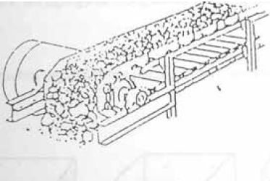
c. Bucket Conveyor
Bucket Conveyor sebenarnya merupakan bentuk yang menyerupai conveyor apron yang dalam.

Slide 14
Karakteristik dan performance dari bucket conveyor:
Bucket terbuat dari baja
Bucket digerakkan dengan rantai
Biaya relatif murah.
Rangkaian sederhana.
Dapat digunakan untuk mengangkut bahan bentuk bongkahan.
Kecepatan sampai dengan 100 ft/m.
Kapasitas kecil 100 ton/jam.
Kelemahan -kelemahan bucket conveyor:
Ukuran partikel yang diangkut 2-3 in.
Investasi mahal.
Kecepatan rendah.

Slide 15
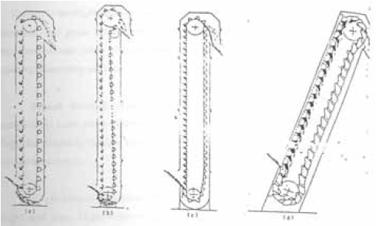
d. Bucket Elevator
Belt, scraper maupun apron conveyor mengangkut material dengan kemiringan yang terbatas. Belt conveyor jarang beroperasi pada sudut yang lebih besar dari 15-20° dan scraper jarang melebihi 30°. Sedangkan kadangkala diperlukan pengangkutan material dengan kemiringan yang curam. Untuk itu dapat digunakan Bucket Elevalor. Secara umum bucket elevator terdiri dari timba -timba (bucket) yang dibawa oleh rantai atau sabuk yang bergerak. Timba -timba (bucket) yang digunakan memiliki beberapa bentuk sesuai dengan fungsinya masing -masing

Slide 16
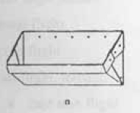
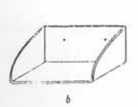
Bentuk - bentuk dari timba -timba (bucket) dapat dibagi atas :
- Minneapolis Type
Bentuk ini hampir dipakai di seluruh
dunia. Dipergunakan untuk mengangkut
butiran dan material kering yang sudah lumat.
- Buckets for Wet or Sticky Materials.
Bucket yang lebih datar. Dipergunakan untuk mengangkut material yang cenderung lengket.

Slide 17
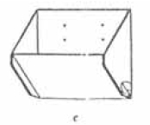
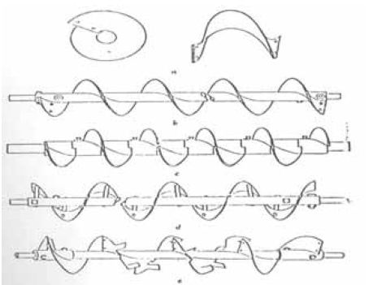
Stamped Steel Bucket for Crushed Rock
3. Screw Conveyor
Dipergunakan untuk mengangkut bongkahan -bongkahan besar dan material yang berat.

Slide 18
Screw Conveyor : a Sectional ; b. Helicoid; c. Cast Iron; d. Riboon ; e. Cut Flight
Jenis konveyor yang paling tepat untuk mengangkut bahan padat berbentuk halus atau bubur adalah konveyor sekrup (screw conveyor)Alat ini pada dasarnya terbuat dari pisau yang berpilin mengelilingi suatu sumbu sehingga bentuknya mirip sekrup. Pisau berpilin ini disebut flight.

Slide 19
Macam-macam flight adalah:
Sectional flight : Konveyor berfiight section dibuat dari pisau-pisau pendek yang disatukan -tiap pisau berpilin satu putaran penuh- dengan cara disimpul tepat pada tiap ujung sebuah pisau dengan paku keling sehingga akhirnya akan membentuk sebuah pilinan yang panjang.
Helicoid flight : Sebuah helicoid flight, bentuknya seperti pita panjang yang berpilin mengelilingi suatu poros . Untuk membentuk suatu konveyor, flight- flight itu disatukan dengan cara dilas tepat pada poros yang bersesuaian dengan pilinan berikutnya.
Special flight, terbagi:

Slide 20
cast iron flight : digunakan dimana suhu dan tingkat kerusakan tinggi
ribbon flight : Untuk bahan yang lengket
cut flight : Untuk mengaduk digunakan cut flight, Flight pengaduk ini dibuat dari flight biasa, yaitu dengan cara memotong-motong flight biasa lalu membelokkan potongannya ke berbagai arah.
Untuk mendapatkan konveyor panjang yang lebih sederhana dan murah, biasanya konveyor tersebut itu disusun dari konveyor-konveyor pendek. Sepasang konveyor pendek disatukan dengan sebuah penahan yang disebut hanger dan disesuaikan pasangan pilinannya. Tiap konveyor pendek mempunyai standar tertentu sehingga dapat dipasang dengan konveyor pendek lainnya, yaitu dengan cara memasukkan salah satu poros sebuah konveyor ke lubang yang terdapat pada poros konveyor yang satunya lagi.

Slide 21
Wadah konveyor biasanya terbuat dan lempeng baja , Panjang sebuah wadah antara 8, 10, dan 12 ft. Tipe wadah yang paling sederhana hanya bagian dasarnya, yang berbentuk setengah lingkaran dan terbuat dari baja, sedangkan sisi-sisi lurus lainnya terbuat dari kayu. Untuk mendapatkan sebuah wadah yang panjang, wadah-wadah pendek disusun sehingga sesuai dengan panjang konveyor. menunjukkan wadah yang lebih rumit yang konstruksinya semuanya terbuat dari besi.

Slide 23
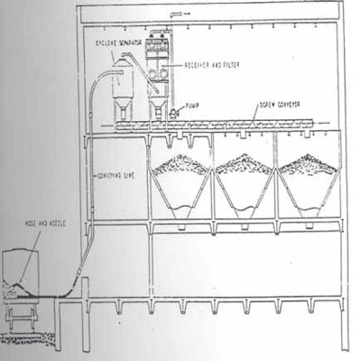
4. Pneumatic Conveyor
onveyor yang digunakan unluk mcngangkul bahan yang ringan atau berbentuk bongkahan kecil adalah konvenyor aliran udara (pneumatic conveyor). Pada jenis konveyor ini bahan dalam bentuk suspensi diangkut oleh aliran udara.

Slide 24
Pada konveyor ini banyak alat dipakai, antara lain:
Sebuah pompa atau kipas angin untuk menghasilkan aliran udara.
Sebuah cyclone untuk memisahkan partikel-partikel besar.
Sebuah kotak penyaring (bag filter) untuk menyaring debu.

Slide 25
ada tipe yang sederhana, sebuah pompa cycloida akan menghasilkan kehampaan yang sedang dan sedotannya dihubungkan dengan sistem pengangkulan. Bahan -bahan akan terhisap naik melalui selang yang dapat dipindahpindahkan ujungnya. Kemudian, aliran udara yang mengangkut bahan padat dalam bentuk suspensi akan menuju siklon dan selanjutnya menuju ke pompa. Jika bahan-bahan ini mengandung debu, debu ini tentunya akan merusak pompa dan debu ini juga akan membahayakan jika dibuang ke udara, dengan kala lain debu adalah produk yang tidak diinginkan. Karenanya, sebuah kotak penyaring ditempatkan diantara siklon dan pompa.

Slide 26
Jenis konveyor ini terutama digunakan untuk mengangkut bahan yang kebersihannya harus tetap terjaga baik (seperti biji-bijian, bahan-bahan lumat seperti soda abu, dan lain-lain) supaya keadaannya tetap baik dan tidak mengandung zat-zat beracun seperti timbal dan arsen. Konveyor ini juga dapat dipakai untuk mengangkut bahan-bahan yang berbentuk bongkahan kecil seperti chip kayu, bit pulp kering, dan bahan lainnya yang sejenis. Kadang-kadang juga digunakan bila jalan yang dilalui bahan berkelok- kelok atau jika bahan harus diangkat dan lain-lain hal yang pada tipe konveyor lainnya menyebabkan biaya pengoperasian lebih tinggi.

Slide 27
Kecepatan aliran udara pada kecepatan rendah adalah 3000-7500 fpm dan pada kecepatan tinggi adalah 10000-20000 fpm. Sedangkan jumlah udara yang digunakan untuk mengangkut tiap ton bahan per jam adalah 50-200 cfm, tergantung pada keadaan dan berat bahan,jarak dan kemiringan pengangkutan, dan lain-lain. Kerugian menggunakan jenis konveyor ini adalah pemakaian energinya lebih besar dibanding jenis konveyor lainnya untuk jumlah pengangkutan yang sama. Perhitungan-perhitungan pada konveyor pneumatik sama sekali empiris dan memuat faktor-faktor yang tidak terdapat di luar data-data peralatan pabrik.

